Slide 1
سناریو ی خطای درمانی(NEVER EVENTS)
سال 98
بیاموزیم- شماره یک

Slide 2
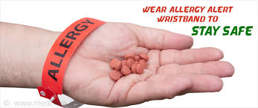
(Sentinel Event) خطای درمانی منجر به آسیب:

Slide 3
ایست قلبی خانم 39 ساله بعلت حساسیت دارویی
خانم 39 ساله با سابقه آسم و حساسیت دارویی، به دیکلوفناک و کدئین و ایبوپروفن به علت حمله آسم به کلینیک عفونی بیمارستان مراجعه می نماید. متخصص عفونی بیمار را ویزیت و دستور بستری را در دفترچه وی یادداشت نموده ولی مددجو تمایلی به بستری نداشته با رضایت شخصی بدون تشکیل پرونده بیمارستان را ترک می کند.
در شیفت عصرهمان روز مجددا به مرکز درمانی مراجعه و با دستورقبلی در بخش داخلی بستری می شود.
وضعیت بیمار به اطلاع پزشک معالج می رسد و دستورات بصورت تلفنی اخذ می گردد .

Slide 4
ایست قلبی خانم 39 ساله بعلت حساسیت دارویی
در ارزیابی اولیه پرستار A(پرستار مسئول بیمار) حساسیت دارویی بیمار را در برگه ارزیابی ثبت می نماید ولی در کاردکس، آلارمی از این جهت ثبت نمی شود و دستبند یا لیبل قرمز نیز به دست بیمار الصاق نمی شود
بعلت شکایت بیمار از سردرد ، پرستار A با پزشک معالج تماس می گیرد و پزشک مربوطه دستورتلفنی تزریق آمپول دیکلوفناک عضلانی میدهد .
پرستار A آقابوده پس از کشیدن آمپول جهت رعایت طرح انطباق سرنگ حاوی دارو را به پرستار B می دهد .
پرستار Bبدون سوال از بیمار برای سابقه حساسیت دارویی وبدون ارائه توضیح خاصی به بیمار، دارو را تزریق می کند
بعد از تزریق، بیمار دچار تنگی نفس میشود. ابتدا به پزشک عمومی مستقر در بیمارستان اطلاع داده شده و سپس کد CPR اعلام می گردد .پس از انجام عملیات احیاء بیمار با سطح هوشیاری پایین ((GCS:4-5 به بخش ICU منتقل می شود.

Slide 5
ایست قلبی خانم 39 ساله بعلت حساسیت دارویی
بیمار پس از دو ماه بستری در بخشICUدرحالیکه قادر به تکلم نبوده واطرافیان خود را بخوبی نمی شناخت از بیمارستان ترخیص شد و طبق پیگیری های بعدی در حال حاضر پس از گذشت 6 ماه وضعیت بیمار رو به بهبود است و با انجام توانبخشی قادر به تکلم وراه رفتن می باشد .
(بیمار مذکور از اقوام رییس بیمارستان نیز می باشد!)

Slide 6
دلایل انجام خطا
عدم الصاق دستبند قرمز به دست بیمار با وجود حساسیت دارویی شناخته شده
عدم ثبت حساسیت دارویی بیمار
عدم ارتباط صحیح پرسنل درمانی با یکدیگر
عدم اجرای قانون 7 راه صحیح دارودهی
عدم ارتباط صحیح پرستار با بیمار

Slide 7
راهکارهای اصلاحی
ضرورت ارزیابی اولیه صحیح بیمار توسط پزشک واخذ شرح حال کامل بالینی
ضرورت ارزیابی اولیه صحیح توسط پرستار همراه با ثبت تشخیصهای پرستاری
رعایت دستورالعمل شناسایی صحیح بیمار والصاق دستبند قرمز در موارد حساسیت شناخته شده
ثبت حساسیت دارویی در گزارش پرستاری ودر کاردکس دارویی بیمار
ارتباط کافی پرسنل درمانی با بیمار و بیان توضیحات پروسیجرهای درمانی
رعایت قانون 7 راه صحیح دارودهی
پذیرش بیمار در اورژانس به جای درمانگاه

Slide 8
سنجه اعتبار بخشی مرتبط با وقوع خطا
ب- 1 - 1 - 1 * قبل از انجام هرگونه اقدام تشخیصی/درمانی، شناسایی بیماران حداقل با دو شناسه و توجه نمودن به رنگ دستبند به صورت فعال انجام میشود.

Slide 9
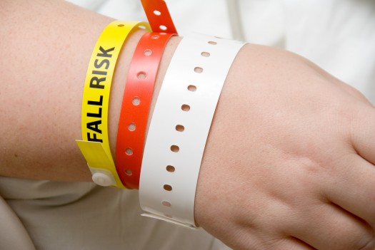
در سیستم کد بندی رنگی، رنگ "قرمز"فقط برای شناسایی بیماران مبتلا به آلرژی شناخته شده، و رنگ "زرد "برای شناسایی سایر بیماران در معرض خطر از جمله بیماران مستعد یا مبتلا به زخم فشاری، در معرض خطر سقوط یا ترومبوآمبولیسم، ریسك خودکشی، سو تغذیه، تشنج مورد استفاده قرار میگیرد.

